Slide 1
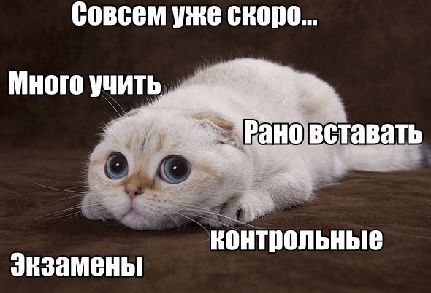
Сессия в МГТУ им. Н.Э. Баумана
В дорогу Козерогам ☺!

Slide 2
Виды ПРОМЕЖУТОЧНОЙ аттестации
зачет – сдается по дисциплинам, по которым необходимы базовые знания;
дифференцированный зачет или зачет с оценкой – ставится по практикам, курсовым работам и проектам, т.е. за практическую работу;
экзамен – сдается по наиболее важным дисциплинам учебного плана.

Slide 3
Балльно-рейтинговая система
В семестре в зависимости от системы оценивания по конкретной дисциплине баллы ставятся за:
посещение занятий;
выполнение лабораторных работ;
выполнение домашних заданий;
прохождение рубежного контроля и т.п.
Всего в семестре можно заработать:
по дисциплине с зачетом – от 0..80 баллов в семестре и 0..20 баллов – при проверке остаточных знаний;
по дисциплине с экзаменом – от 0..70 баллов в семестре и 0..30 баллов – на экзамене.
Существуют также:
распределенный зачет – все 100 баллов зарабатываются в семестре;
распределенный экзамен – все 100 баллов зарабатываются в семестре, итоговый экзамен не проводится.
Для получения положительной оценки необходимо за каждый вид контроля получить не менее 60 % от максимальных баллов!

Slide 4
Оценивание при балльно-рейтинговой системе
Баллы | Зачет | Экзамен
0..59 | незачет | неудовлетворительно
60..70 | зачет | удовлетворительно
71..84 | зачет | хорошо
85..100 | зачет | отлично

Slide 5
Этапы прохождения промежуточной аттестации в 2023-2024 учебном году
теоретические занятия и "зачетная неделя" – до 30.12.2023;
экзаменационная сессия – 31.12.2023 .. 24.01.2024;
С 25.01.2024 – до 6.02.2024 –
студенческие каникулы ☺!
дополнительная (хвостовая) сессия – 25.01.2024 .. 24.02.2024;
аттестационные комиссии – 26.02.2024 .. 16.03.2024

Slide 6
Порядок сдачи / пересдачи экзаменов и зачетов
Официально разрешается сдавать зачеты и экзамены три (!) раза:
1 раз – с группой или, если есть справка о болезни, то по индивидуальному направлению во время, назначенное преподавателем;
2 раз – по индивидуальному направлению своему или, на некоторых кафедрах, - дежурному преподавателю;
3 раз – по специальному индивидуальному направлению с тремя полосами - аттестационной комиссии.
Студент, не сдавший зачет или экзамен комиссии, отчисляется или, если есть уважительные причины, отправляется в академический отпуск на год.

Slide 7
Как сдать или Пересдать зачет или экзамен после срока
Если вы не сдали зачет или экзамен с группой, то необходимо явиться на прием к заместителю декана по курсу.
Зам. декана по 1 курсу ИУ – Кулешов Александр Викторович.
Примечание. В крайнем случае при невозможности личной явки ему можно писать на бауманскую (официальную) почту просто по ФИО. В письме следует объяснить, почему вы не сдали зачет или экзамен вовремя и обговорить дальнейшие действия. Если есть оправдательные документы (справки), то их следует отсканировать или сфотографировать и приложить файл к письму.
Заместитель декана выпишет на вас индивидуальное направление для сдачи экзамена или зачета.
После этого связываетесь со своим преподавателем, и он назначает вам дату, время и место сдачи зачета или экзамена.
Все экзамены сдаются только очно!

Slide 8
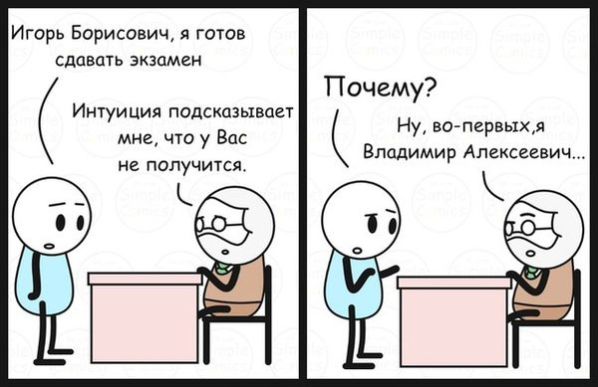
Как готовиться к экзАмену
Просто читать теоретический материал бесполезно!
Сначала прочитайте раздел и разберите все непонятные места. Для этого можно использовать учебники, материалы из Интернета.
Затем возьмите листок бумаги и запишите основные моменты.
Все вопросы, которые у вас остались, тоже запишите.
Так надо проработать весь материал!
На консультации спросите у лектора все, что не поняли. Если такого материала много, то пообщайтесь с одногруппниками, например, в Skype или другой системе: объясняя вам, они лучше поймут материал сами ☺…
Обязательно оставьте себе 2 часа на повторение. Во время повторения возьмите перечень вопросов или разделов и на листочке бумаги напишите себе план ответа на каждый вопрос. Потом посмотрите, что вы забыли…
Ни в коем случае не готовьтесь по "коротким ответам", скачанным из Интернета: в них много ошибок!!!

Slide 9
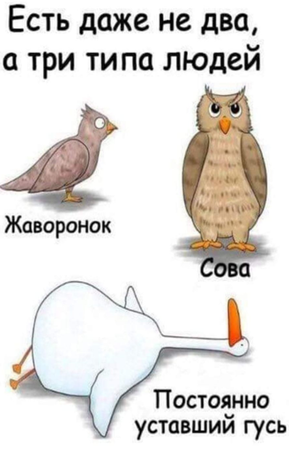
Как подготовить себя к экзАмену
Конечно, мы все разные и работоспособны в разное время, но ночью лучше все таки спать, а заниматься днем…
Ночь перед экзаменом точно надо спать! Иначе голова гарантированно работать не будет со всеми вытекающими…
Пожалуйста! Не принимайте перед экзаменом успокоительные! Адреналин до определенной степени полезен: он улучшает работу мозга и тренирует организм на работу в критической ситуации ☺!
Не переживайте, если не получилось сдать сразу! У вас будет время еще на две попытки ☺!

Slide 10
Желаю всем вовремя и отлично сдать сессию ☺!

